Slide 1
Circuite și Dispozitive Electronice
Tema 4 – Tranzistoare cu efect de câmp. Clasificare. Caracteristici.
Scopul: de a face cunoștință cu tranzistoarele TEC-J și TEC-MOS: Generalităţi. Principiu de funcţionare. Simboluri. Caracteristicile statice ale TEC-J. Circuite de polarizare. Tranzistorul MOS cu canal iniţial. Tranzistorul MOS cu canal indus. Polarizarea tranzistoarelor MOS.
Conf. univ Dr. Cretu V.

Slide 2
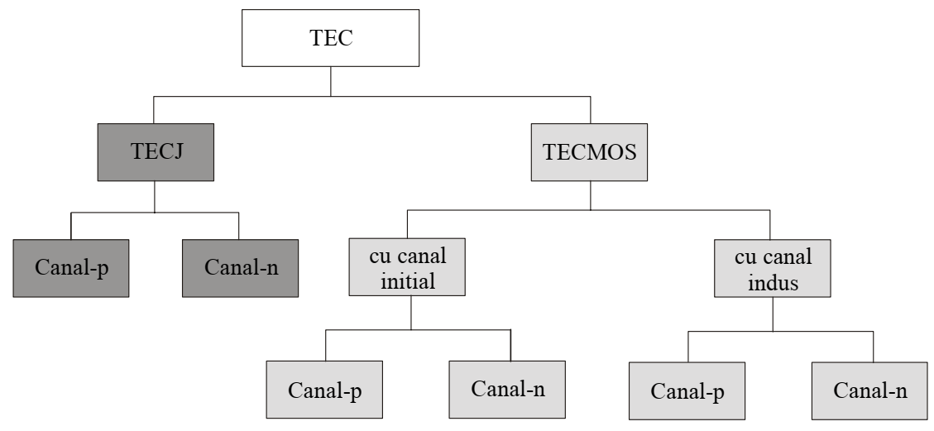
Tranzistorul cu efect de câmp (TEC) este un tranzistor unipolar pentru că în interiorul lui conducţia electrică este asigurată de un canal semiconductor cu un singur tip de purtători de sarcină: fie electronii, fie golurile. Se numesc “cu efect de câmp” deoarece intensitatea curentului între două terminale este controlată de potenţialul câmpului electric generat
de un al treilea terminal. De aceea tranzistorul cu efect de câmp este un element activ comandat în tensiune.
FET field-effect transistor
Tranzistorii cu efect de câmp sunt de două tipuri: tranzistori cu efect de câmp cu joncţiune (TECJ) şi tranzistori cu efect de camp metal-oxid-semiconductor (TECMOS). Uneori TECMOS-ul mai este denumit tranzistor cu efect de câmp cu poartă izolată. Fiecare dintre cele două categorii poate fi cu canal de tip n sau de tip p, cele două tipuri fiind complementare atât ca structură internă cât şi ca funcţionare.

Slide 3
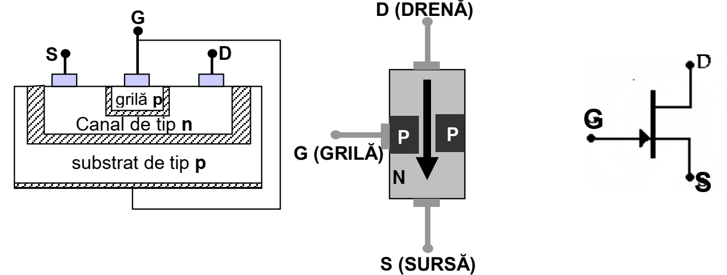
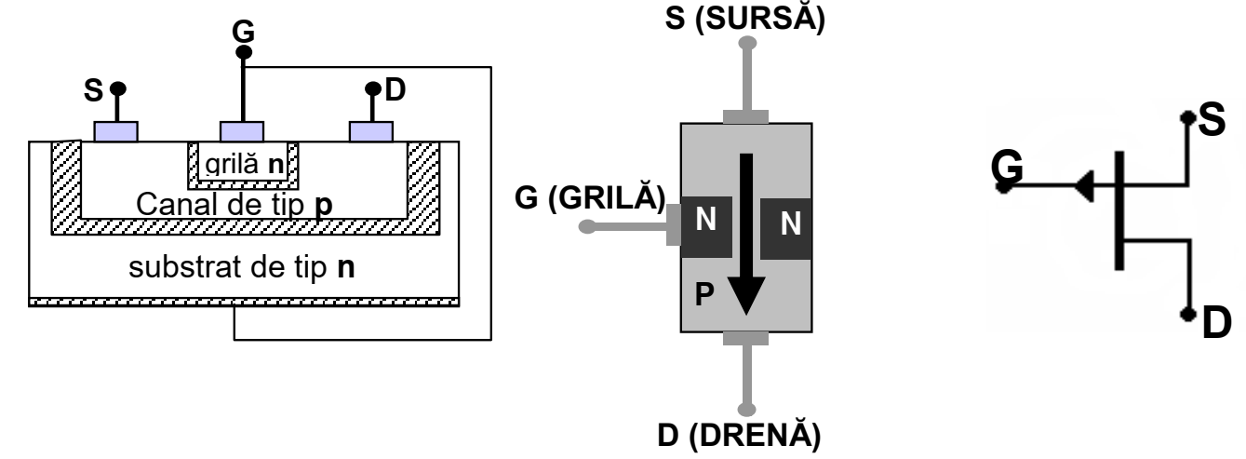
TRANZISTOARE CU GRILĂ JONCȚIUNE (TEC-J)
Tranzistorul cu efect de câmp este un dispozitiv electronic cu trei terminale (unele tipuri au 4 terminale) care se numesc Drenă, Sursă, Grilă sau Poartă, (Substrat).
Sursa şi drena sunt conectate la capetele canalului. Sursa furnizează purtătorii de
sarcină iar drena colectează purtătorii de sarcină. Curentul care circulă între sursă şi
drenă se numeşte curent de drenă şi se notează cu ID. Grila controlează curentul de drenă în funcţie de tensiunea care se aplică între grilă şi sursă VGS.

Slide 4
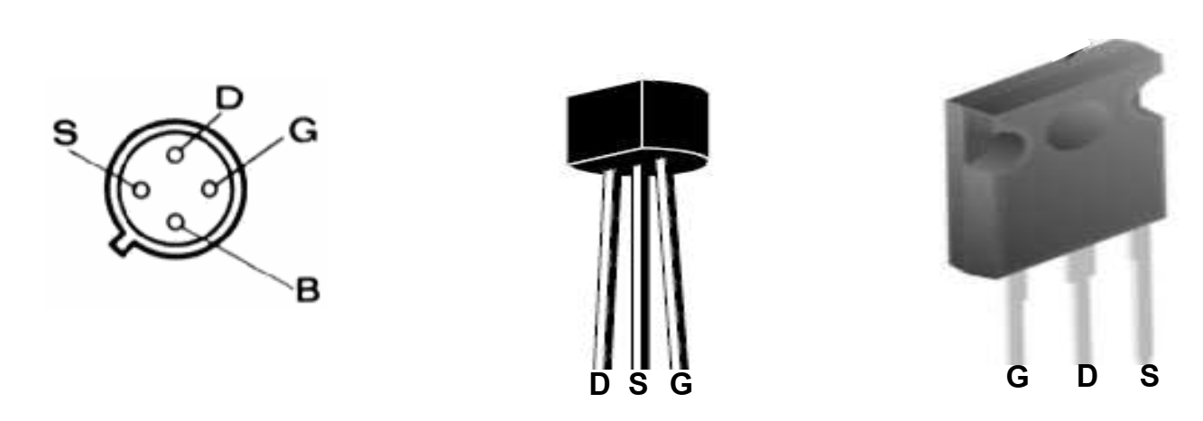
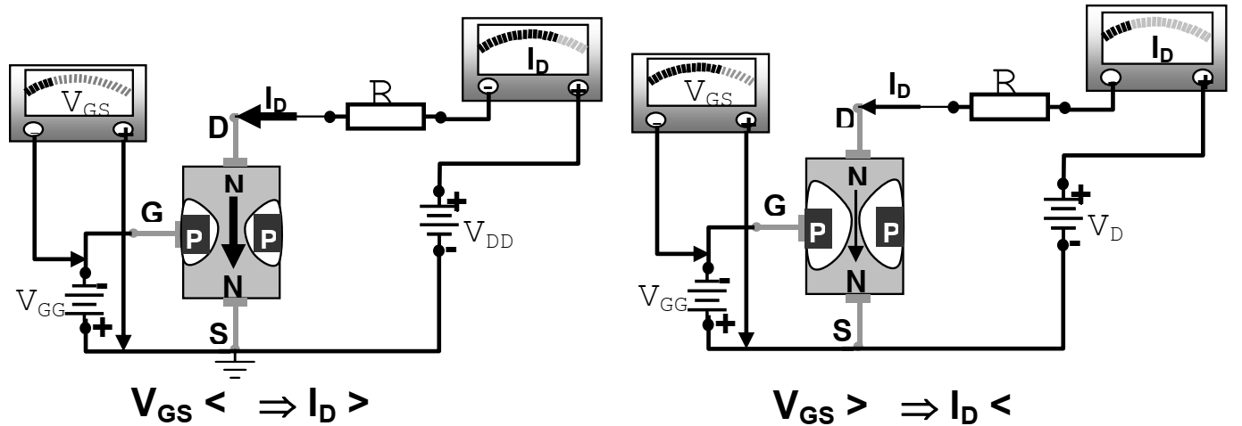
VGG este tensiunea de comandă cu care se polarizează invers joncţiunea pn grilă-sursă. Polarizarea inversă a joncţiunii grilă-sursă cu tensiune negativă pe grilă, generează în jurul joncţiunii pn o regiune golită care se extinde în semiconductorul mai slab dopat, în zona canalului, mărindu-i rezistenţa prin îngustarea lui. Astfel, tranzistorul prezintă între grilă şi sursă o rezistenţă de intrare foarte mare. Din acest considerent curentul de grilă este foarte mic (de ordinul zecilor de nanoamperi) Lăţimea canalului, implicit rezistenţa lui, pot fi comandate prin modificarea tensiunii grilă-sursă.
VDD este tensiunea dintre drenă şi sursă care furnizează curentul de drenă ID, care circulă dinspre drenă spre sursă. Acest curent este comandat de tensiunea grilă- sursă.
Cu cât tensiunea grilă-sursă UGG este mai mare cu atât canalul se îngustează şi valoarea curentului de drenă ID scade

Slide 5
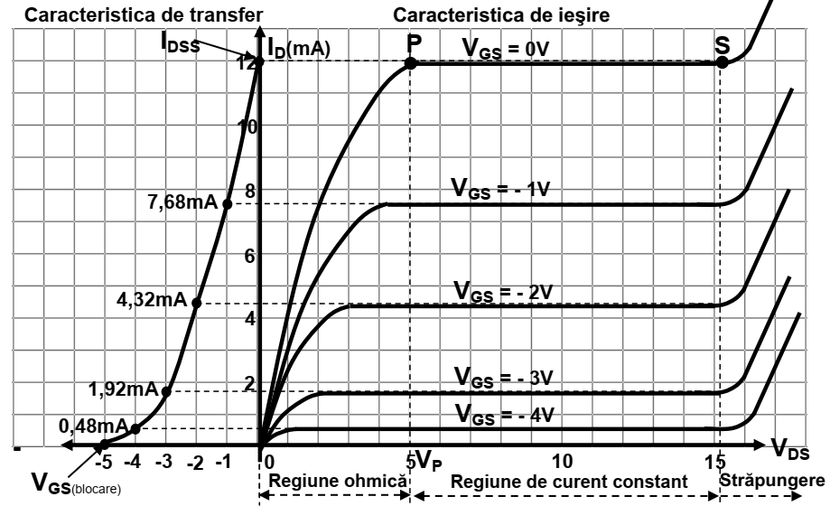
Deoarece joncţiunea grilă-sursă este polarizată invers, aceste tranzistoare nu au
caracteristică de intrare.
În cele ce urmează se vor prezenta caracteristica de ieşire I_{D} = f(V_{DS}) şi caracteristica de transfer I_{D} = f(V_{GS})

Slide 6

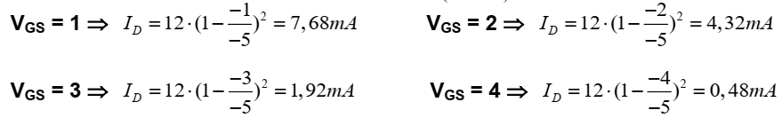
pentru tranzistorul BC264 care are următoarele date de catalog:
- tensiunea drenă-sursă V_{DS} = 15V;
- tensiunea de blocare grilă-sursă V_{GS}(blocare) = – 5V;
- Tensiunea de blocare - reprezintă valoarea tensiunii V_{GS} pentru care curentul I_{D} = 0;
- curentul de drenă maxim I_{DSS} = 12 mA
Pentru a trasa graficul caracteristicii de transfer trebuie determinate coordonatele I_{D} în funcţie de valorile –V_{GS}. Pentru determinarea lor se utilizează formula:

Slide 7
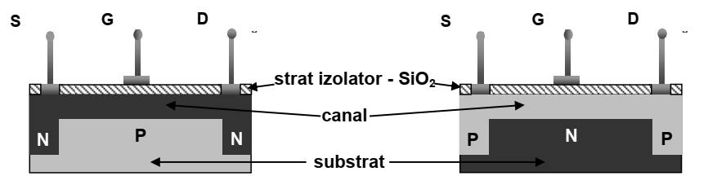
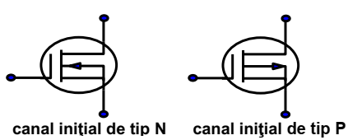
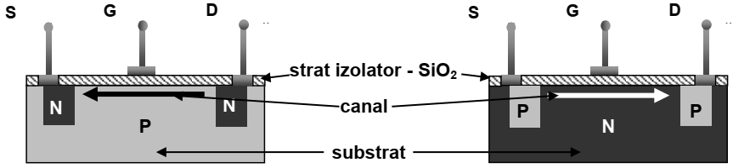
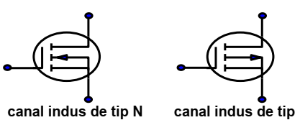
TRANZISTOARE CU GRILĂ IZOLATĂ (TEC-MOS)
Structura TEC-MOS diferă de structura TEC-J prin faptul că poarta (grila) tranzistorului este izolată faţă de canal printr-un stat subţire de dioxid de siliciu (SiO2). Datorită izolaţiei realizată de stratul de oxid, aceste tranzistoare au rezistenţa de intrare foarte mare (de ordinul 10¹⁵ Ω) şi curentul de grilă extrem de mic (de
ordinul 10⁻¹⁵ A).
În funcţie de modul de funcţionare sunt două categorii de TEC-MOS:
• TEC-MOS cu canal iniţial – la acest tip de tranzistoare canalul este întotdeauna prezent fiind realizat prin mijloace tehnologice;
• TEC-MOS cu canal indus – la acest tip de tranzistoare canalul apare în condiţiile în care tranzistorul este polarizat corespunzător.

Slide 8
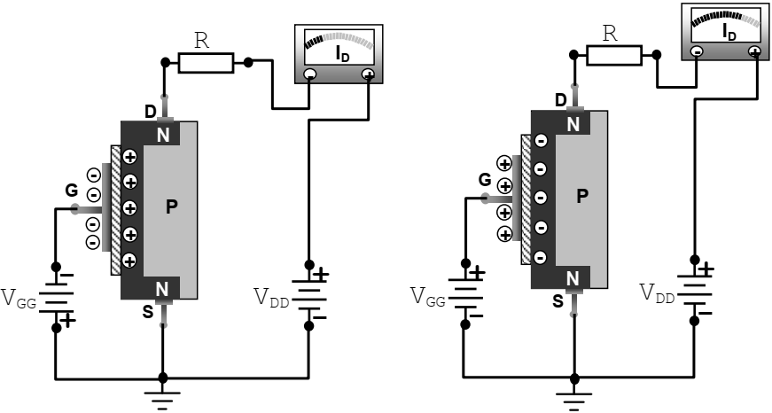
Un TEC-MOS, în funcţie de modul de polarizare al grilei, poate lucra în regim de sărăcire sau în regim de îmbogăţire. Dacă tensiunea aplicată pe grilă este negativă tranzistorul lucrează în regim de sărăcire, iar dacă tensiunea aplicată pe grilă este pozitivă tranzistorul lucrează în regim de îmbogăţire
TEC-MOS cu canal iniţial
Dacă pe grilă se aplică o tensiune negativă, sarcinile negative de pe grilă îndepărtează electronii de conducţie din canalul n, care vor lăsa în urma lor goluri.
Deoarece canalul rămâne sărăcit în electroni, conductivitatea lui scade, ceea ce duce la scăderea intensităţii curentului de drenă ID. Cu cât creşte tensiunea VGG cu
atât scade curentul ID, până ce canalul se goleşte complet şi curentul ID devine nul
Dacă pe grilă se aplică o tensiune pozitivă, sarcinile pozitive de pe grilă atrag electronii de conducţie din canalul n. Deoarece canalul se îmbogăţeşte în electroni, conductivitatea lui creşte, ceea ce duce la creşterea intensităţii curentului de drenă ID. Cu cât creşte tensiunea VGG cu atât creşte curentul ID În cazul TEC-MOS cu canal iniţial P, tranzistoarele funcţionează în mod similar, cu excepţia faptului că polarităţile tensiunilor sunt inversate.
În cele mai multe cazuri, aceste tranzistoare sunt utilizate în regim de sărăcire.

Slide 9
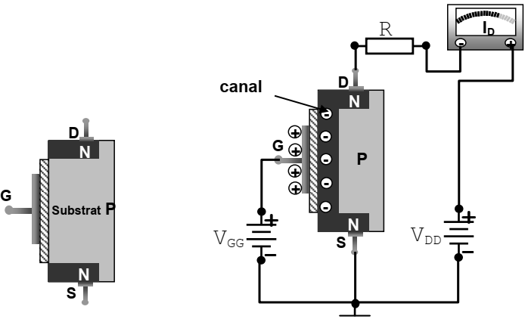
La aceste tranzistoare canalul de conducţie nu este realizat constructiv. Canalul de conducţie este indus dacă tranzistorul este polarizat corect cu o tensiune grilă-sursă mai mare decât tensiunea de prag. TEC-MOS cu canal indus lucrează numai în regim de îmbogăţire
Dacă pe grila tranzistorului se aplică o tensiune pozitivă mai mare decât tensiunea de prag, aceasta generează pe suprafaţa substratului un strat subţire de sarcini negative în regiunea de substrat din vecinătatea grilei. Astfel se induce un canal între
drenă şi sursă a cărui conductivitate creşte odată cu creşterea tensiunii grilă-sursă.
Cu cât creşte tensiunea VGG cu atât creşte curentul ID.
Un TEC-MOS obişnuit are canalul de conducţie îngust şi lung ceea ce duce la o rezistenţă drenă-sursă mare. Acest lucru limitează utilizarea tranzistoarelor în circuite de curenţi mici. Pentru utilizarea tranzistoarelor în circuite de putere trebuie modificate din construcţie dimensiunile şi forma canalului. Prin lărgirea şi scurtarea
canalului, rezistenţa lui scade, permiţând obţinerea unor tensiuni şi curenţi mai mari.
TEC-MOS cu canal indus
Dispozitivele TEC-MOS se pot distruge foarte uşor datorită descărcărilor electrostatice. Pentru a prevenii această situaţie trebuie luate următoarele măsuri de precauţie:
• dispozitivele TEC-MOS trebuie păstrate în ambalaj din material antistatic cu terminalele scurtcircuitate cu staniol sau un conductor metalic subţire;
• scurtcircuitul dintre terminale se îndepărtează numai după ce tranzistorul a fost lipit;
• nu este permisă aplicarea unui semnal de intrare pe grila tranzistorului dacă circuitul în care este acesta nu este alimentat în curent continuu.

Slide 10
 | Tranzistor cu efect de câmp (FET) | Transistor cu joncțiune bipolar (BJT)
1 | Câștig de tensiune mic | Câștig de tensiune mare
2 | Câștig de curent mare | Câștig de curent scăzut
3 | Impedanță de intrare foarte ridicată | Impedanță de intrare redusă
4 | Impedanță înaltă de ieșire | Impedanță scăzută de ieșire
5 | Generare de zgomot scăzut | Generare de zgomot mediu
6 | Timp rapid de comutare | Timp medie de comutare
7 | Ușor de deteriorat static | Robust
8 | Unele au nevoie de o intrare pentru a comuta "OFF" | Necesită intrare zero pentru a comuta "OFF"
9 | Dispozitiv controlat cu tensiune | Dispozitiv controlat cu curent
10 | Prezintă proprietățile unui rezistor
11 | Mai scump decât bipolar | Ieftin
12 | Dificil de polarizat | Ușor de polarizat

Slide 11
Bipolar Junction Transistor (BJT) este un dispozitiv cu trei straturi construit sub forma a două joncțiuni de diode semiconductoare unite, una polarizată direct și una polarizată invers.
Există două tipuri principale de tranzistoare cu joncțiune bipolare, (BJT) NPN și PNP.
Tranzistoarele cu joncțiune bipolare sunt „Dispozitive operate în curent“, unde un mult mai mic curent de Bază determină să circule un curent mai mare de la Emitor la Colector.
Săgeata din simbolul de tranzistor reprezintă fluxul convențional de curent.
Cea mai comună conexiune de tranzistor este configurația Emitor-comun (CE), dar sunt disponibile și Bază-comună (CB) și Colector-comun (CC).
Necesită o tensiune de polarizare pentru funcționarea amplificatorului AC.
Joncțiunea Bază-Emitor este întotdeauna polarizată direct, iar joncțiunea Colector-Bază este întotdeauna polarizată invers.
Ecuația standard pentru curenții care circulă într-un tranzistor este dată de: IE = IB + IC
Curbele caracteristice de ieșire sau de Colector pot fi utilizate pentru a găsi fie Ib, Ic sau β pentru care o linie de sarcină poate fi construită pentru a determina un punct de funcționare adecvat Q, cu variații ale curentului de bază determinând intervalul de funcționare.
Un tranzistor poate fi, de asemenea, folosit ca un comutator electronic între regiunile sale de saturație și de tăiere (cut-off) pentru a controla dispozitive precum lămpi, motoare și solenoizi etc.
Sarcinile inductive, cum ar fi motoarele DC, releele și solenoizii, necesită o diodă "Flywheel" polarizată invers, poziționată peste sarcină. Acest lucru ajută la prevenirea generării de tensiuni inverse induse (emf) atunci când sarcina este deconectată, care pot conduce la deteriorarea tranzistorului.
Tranzistor NPN necesită ca Baza să fie mai pozitivă decât Emitorul în timp ce tipul PNP necesită ca Emitorul să fie mai pozitiv decât Baza.

Slide 12
Tranzistorul cu efect de câmp (Field Effect Transistor)
Tranzistoarele cu efect de câmp, sau FET-uri, sunt "Dispozitive de operare în tensiune" și pot fi împărțite în două tipuri principale: Dispozitive cu poartă-joncțiune denumite JFET, dispozitive cu poartă-izolată numite IGFET, sau mai cunoscute sub denumirea de MOSFET.
Dispozitivele cu poartă-izolatăe pot fi subdivizate și în tip de îmbunătățire și tip de epuizare. Toate formele sunt disponibile atât în ​​versiunile cu canal-N, cât și cu canal-P.
FET-urile au rezistențe de intrare foarte mari, astfel că foarte puțin sau deloc curent (tipurile MOSFET) circulă în terminalul de intrare, făcându-le ideale pentru a fi utilizate ca comutatoare electronice.
Impedanța de intrare a MOSFET este chiar mai mare decât cea a JFET datorită stratului de oxid izolant și, prin urmare, electricitatea statică poate deteriora cu ușurință dispozitivele MOSFET, astfel încât trebuie acordată atenție atunci când le manevrați.
Atunci când nu se aplică tensiune la poarta unui FET îmbunătățit, tranzistorul este în starea "OFF" similar cu un "comutator deschis".
FET de epuizare este inerent conductiv și în stare "ON" când nu se aplică tensiune la poartă similar cu un "comutator închis".
FET-urile au câștiguri de curent mult mai mari comparativ cu tranzistoarele cu joncțiune bipolare.
Cea mai obișnuită conexiune FET este configurarea Sursă-comună (CS), dar sunt disponibile și configurații Poartă-comună (CG) și Drenă-comună (CD).
MOSFET-urile pot fi folosite ca întrerupătoare ideale datorită rezistenței foarte înalte a canalului "OFF" și rezistenței joase "ON".
Pentru a comuta "OFF" tranzistorul JFET cu canal-N, trebuie aplicată o tensiune negativă pe poartă.
Pentru a comuta "OFF" tranzistorul JFET cu canal-P, trebuie aplicată o tensiune pozitivă pe poartă.
MOSFET-urile de epuizare cu canal-N sunt în starea "OFF" când se aplică o tensiune negativă pe poartă pentru a crea regiunea de epuizare.
MOSFET-urile de epuizare cu canal-P, se află în starea "OFF" când se aplică o tensiune pozitivă la poartă pentru a crea regiunea de epuizare.
MOSFET-urile cu îmbunătățire cu canal-N se află în starea "ON" când se aplică o tensiune "+ ve" (pozitivă) pe poartă.
MOSFET-urile cu îmbunătățire cu canal-P sunt în stare "ON" când se aplică tensiune "-ve" (negativă) pe poartă.

Slide 13
Tranzistoarele cu efect de câmp au următoarele avantaje faţă de tranzistoarele bipolare :
prezintă impedanţă de intrare foarte mare (deoarece sunt comandate în tensiune);
pot fi utilizate ca rezistenţe comandate în tensiune;
liniaritate bună a circuitului;
zgomot redus;
gabarit redus .
Zgomotul tranzistoarelor TEC-MOS este destul de mare şi ca urmare nu sunt adecvate aplicaţiilor unde nivelul semnalului este mic.TB în general sunt mai performante decât TEC, au transconductanţa mai mare şi comportarea cu frcvenţa mai bună de aceea sunt preferate în multe aplicaţii.La puteri mari însă , TEC-MOS are o mai bună liniaritate decât TB. De asemenea , comutatoarele cu TEC-MOS au o comutaţie rapidă în comparaţie cu TB, care are o semnificativă întârziere datorită intrării în saturaţie
Astfel tranzistorul bipolar în raport are avantajele:
• capacitate mai mare în curent şi tensiune;
• cădere mică de tensiune in conducţie, V_{CEON}.
Pe de altă parte dezavantajele mai importante sunt:
• timpi relativ mari de comutaţie;
• curent şi putere de comandă mare;
• prezenţa saturaţiei;
• pericolul de distrugere prin cea de a doua străpungere.
Tranzistorul MOSFET este avantajos din motivele:
• timpi mici de comutaţie;
• comandă în tensiune;
• inexistenţa saturaţiei şi a celei de a doua străpungeri ;
• capacitate relativ mică în tensiune şi curent.

Slide 14
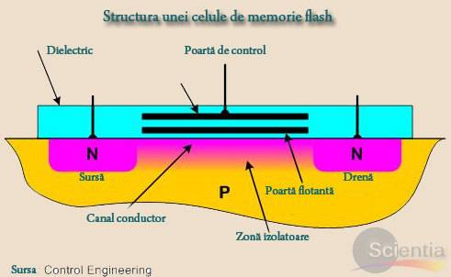
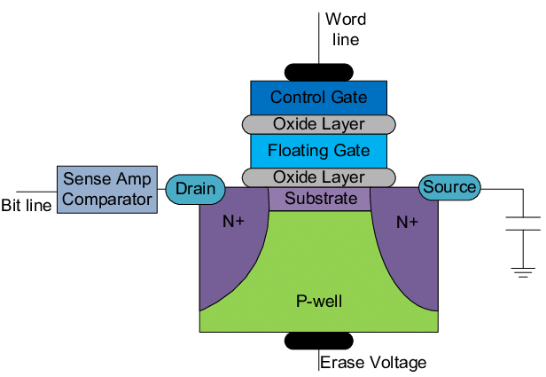
Poarta flotantă se poate conecta la un rând doar prin poarta de control. Atunci când este stabilită o legătură între cele două porţi, celula de memorie are valoarea 1. Schimbarea valorii în 0 se face prin intermediul unui proces numit Fowler-Nordheim tunneling.
Procesul de tunneling este folosit pentru a modifica starea porţii flotante. La aplicarea unei tensiuni de 10-13 volţi porţii flotante, electroni excitaţi sunt împinşi în stratul de dielectric, care acţionează ca o barieră între poarta flotantă şi poarta de control. O celulă senzor monitorizează nivelul sarcinii ce trece prin poarta flotantă; atunci când acest nivel al mişcării de sarcini electrice ce trece în dielectric depăşeşte 50 de procente, valoarea celulei de memorie devine 0. Întoarcerea la valoarea 1 a celulei de memorie se face prin aplicarea unei tensiuni mai mari către toată memoria ori către blocuri de memorie, în cazul în care nu se face ştergerea completă.

